Slide 1


Redes Neurais Aplicadas à Modelagem de Instrumentos Acústicos para Síntese Sonora em Tempo Real
UNIVERSIDADE FEDERAL FLUMINENSE
ESCOLA DE ENGENHARIA
PROGRAMA DE PÓS-GRADUAÇÃO EM ENGENHARIA DE PRODUÇÃO
por
Carlos Tarjano
Prof. Dr. Valdecy Pereira, (Prof. Orientador)
Niterói, 04 de Julho de 2018

Slide 2
Introdução
Motivação:
  ANNs aplicadas com sucesso várias áreas
  Estado da arte em áreas afins
  Poucos trabalhos relacionados a síntese sonora (nenhum em tempo real)
Objetivo: Elaborar um modelo baseado em ARNs para emulação de instrumentos em tempo real
  Estado da arte em áreas (direta ou ind.) correlatas
  Estado da arte da modelagem acústica “tradicional”
  Potencial de inclusão de Teoria Acústica na eficiência

Slide 3
Introdução
Escopo:
  Emulação de instrumentos acústicos
  Excitação impulsiva
  Tempo real
  Arquiteturas Neurais consolidadas na literatura

Slide 4
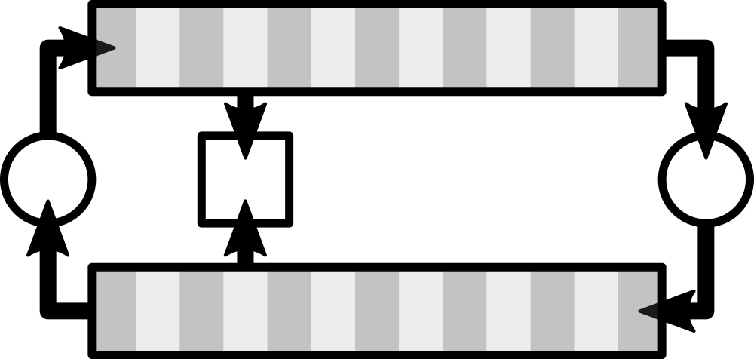
Revisão Bibliográfica
ANNs:
  Wavenet – bons resultados para voz
  Estado da arte em áreas afins
  Poucos trabalhos relacionados a síntese sonora (nenhum em tempo real)
Modelagem Acústica:
  Domínio da Frequência (Modelagem Espectral)
  Domínio do Tempo(Modelagem Física)
    Diferenças finitas
    Digital Waveguides

Slide 5
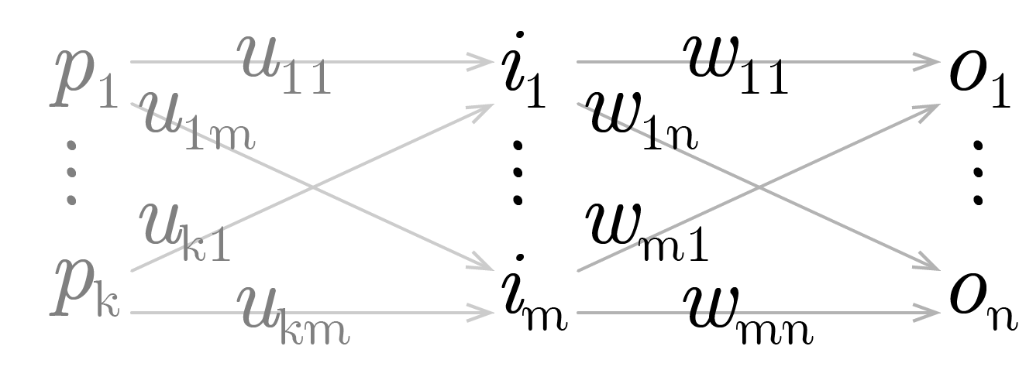
Referencial Teórico
ANN:

Slide 6
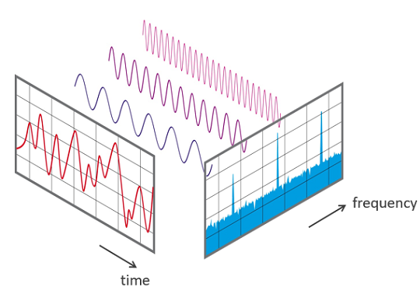
Referencial Teórico
Transformada Discreta de Fourier:

Slide 7
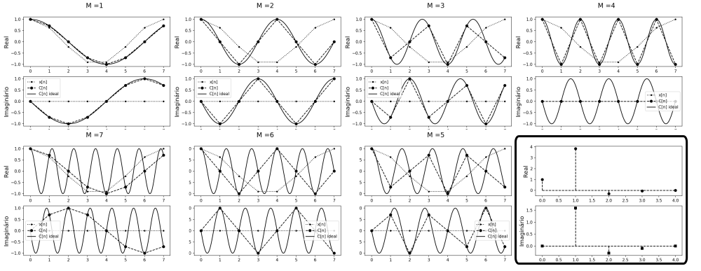
Referencial Teórico
Transformada Discreta de Fourier:

Slide 8
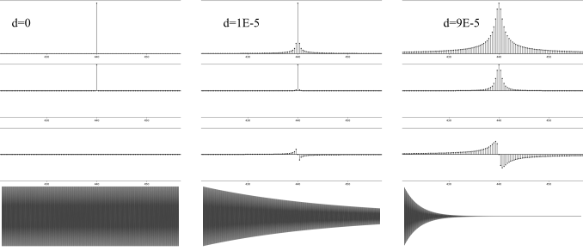
Referencial Teórico
Transformada Discreta de Fourier: Picos x Dec.

Slide 9
Metodologia
Busca de Samples:
  Variedade, Qualidade, Licença, Organização
Domínio do tempo:
  Redes Densas – Grid Search (Arquitetura, opt,etc)
  Redes Recorrentes + Conv. alisada
Domínio da Frequência:
  Representações
  Aplicação direta de redes Densas
  Aplicação fisicamente informada
Modelos Tradicionais
  Implementação e análise

Slide 10
Resultados
Domínio do Tempo:
  Ineficiente, pode ser beneficiado pelo desenvolvimentos de algoritmos de extração de envelope
Domínio da Frequência:
  Método Direto: Funcional para sons mal comportados(percussão)
  Método Fisicamente informado:
    Ideal para instrumentos harmônicos
    Eficiência 10x melhor do que Digital Waveguides
    Verossimilhança comparável a diferenças finitas

Slide 11
Conclusão
Contribuições:
  Apresenta um modelo mais eficiente para modelagem acústica
  Aponta uma nova área de pesquisa, na interseção entre acústica e redes neurais
  Apresenta alguns potenciais e limitações dessa área, no domínio do tempo e da frequência
  Interpretação geométrica da simetria da transformada discreta de Fourier aplicada à sinais no domínio real.
  Relação entre envelopes (domínio do tempo) e formato das elevações (domínio da frequência)

Slide 12
Conclusão
Oportunidades de Pesquisa:
  Desenvolvimento de um método de extração de envelopes (possivelmente analítico)
  Retomar autoencoders com esse método > Style transfer
  Utilizar Diferenças Finitas para treinar um algoritmo “Neural Waveguides”
  Utilizar ANNs no lugar de funções utilizadas em modelos acústicos mais elaborados

